Slide 1
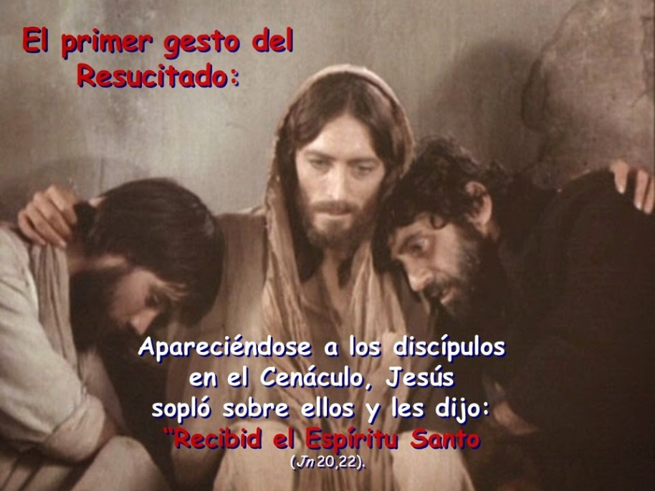
PREGUNTAS DEL ANTIGUO TESTAMENTO PARTE I

Slide 2
1. Quien mato a Cisero el comandante de los cananeos?
Debora
Jael
Gedeon
Sanson

Slide 3

Respuesta
Jael
Jueces 4:21

Slide 4
2. Que relación había de Boaz con el Rey David?
Padre
Abuelo
Visabuelo
Profeta

Slide 5
Respuesta
Visabuelo
Rut 4:21-22

Slide 6
3. En el sueno del Rey Nabucodonosor de que estaba hecho el pecho de la estatua?
Oro
Bronce
Plata
Barro

Slide 7
Respuesta
Plata
Daniel 2:23

Slide 8
4. Cual fue el nombre original de Beltsasar?
Ananias
Misael
Daniel
Mardoqueo

Slide 9
Respuesta
Daniel
Daniel 1:7

Slide 10
5. Quien dijo, pueblo será mi pueblo y tu Dios será mi Dios?
Ester
Rut
Noemi
Raquel

Slide 11
Respuesta
Rut
Rut 1:16

Slide 12
6. Con que otro nombre se conocía a Ester?
Vasti
Hadasa
Milcah
Marsena

Slide 13
Respuesta
Hadasa
Ester 2:7

Slide 14
7. Quien de los hijos de David se hizo para si un monumento?
Amon
Absalon
Adonias
Salomon

Slide 15
Respuesta
Absalon
2 Samuel 18:18

Slide 16
8. Quien fue el rey de Israel después que el reino se dividió?
Jeroboam
Roboam
Salomón
Saul

Slide 17
Respuesta
Jeroboam
1 Reyes 12:20

Slide 18
9. ¿ Que edad tenia José cuando fue vendido a los Ismaelitas?
14 anos
15 anos
16 anos
17 anos

Slide 19
Respuesta
17 años
Genesis 37:2

Slide 20
10. ¿ Que ciudad era el centro de la visión de Nahum?
Jerusalén
Babilonia
Ninive
Sidon

Slide 21
Respuesta
Ninive
Nahum 1:1

